Slide 1
PERSONENLIJST EXAMEN
HOOFDSTUK 7
NEDERLAND NA 1945

Slide 2
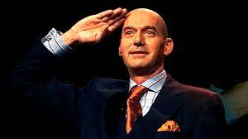
Pim Fortuyn
Hoe heet deze persoon?
Met welke gebeurtenis heeft hij/zij te maken?
Wanneer speelde zich dit af?
Welke andere personen hebben met deze gebeurtenis te maken?
Wat weet jij nog meer van deze persoon?

